Slide 1
资源建设的绩效 评估
黄镝
2016年7月

Slide 2
大纲
资源建设绩效评估的要素
原则、标准、理论基础、目标定位
外文期刊绩效评估
核心期刊保障率
使用统计和引用统计
资源保障与科研绩效
外文图书
采购模式
评估参照--核心书目和获奖书目
统计分析
中文资源绩效评估

Slide 3
绩效评估的原则
整体评估原则
投入、产出、成效
从数量到质量、从微观到宏观
SMART原则
绩效指标必须是具体的（Specific）
绩效指标必须是可以衡量的（Measurable）
绩效指标必须是可以达到的（Attainable）
绩效指标是实实在在的，可以证明和观察(Realistic)
绩效指标必须具有明确的截止期限（Time-bound）

Slide 4
参照标准
已发布的标准：
ISO 2789: 2006 International library statistics(国际图书馆统计)-
GB/T13191-2009（信息与文献图书馆统计，等同采用ISO 2789）
ISO 11620: 2008 Library performance indicators(图书馆绩效指标)
ISO/TR 28118: 2009 Performance indicators for national libraries（国家图书馆绩效指标）
ANSI/NISO Z39.93-2013 The Standardized Usage Statistics Harvesting Initiative (SUSHI) Protocol 标准化使用统计数据收收割协议
Release 4 of the COUNTER Code of Practice for e-Resources (Published April 2012)
Release 3 of the COUNTER Code of Practice for e-Resources (Published 2008)

Slide 5
目标定位
全面覆盖的资源
(1)外文期刊
(2)外文图书
(3)中文期刊
高精度评估
(1) JR1和引文量合并分级
(2)核心资源保障比例
(3)资源重复比例
广度
精度
绩效
评价
维度
多维度关联
(1) 下载与引用的关系
(2) 发文、被引、引用
(3)资源保障和科研绩效
深度
深层次学科服务
(1)ESI学科
(2)JCR学科
(3)教育部学科门类、
一级学科
Notes:
JR1-Journal Report 1 按刊按月统计，同一刊会被多个平台收录，ERS对同一份刊的统计进行合并

Slide 6
资源绩效评估的理论基础
文献计量学的6大定律（规律）
布拉德福定律：定量描述科学论文在相关期刊中集中—分散状况的一个规律，应用于选择和评价核心期刊。
齐普夫定律：文献中的词频分布规律,对于文献标引与词汇控制、词表的编制、文献信息检索等方面都具有重要的应用价值
洛特卡定律： “科学生产率的频率分布”，又被称为“倒平方定律”。其经典公式为：f(x) = C （ 为常数）
文献增长规律、文献老化规律、文献引用规律
管理学的二八法则和长尾理论
世界上充满了神秘的不平衡：20％的人口拥有80％的财富，20％的员工创造了 80％的价值,80％的收入来自20％的商品，80％的利润来自20％的顾客......

Slide 7
文献计量指标和核心书目
外文期刊
文献计量指标： IF、SNIP、SJR
来源刊：ＷoS、ESI、Scopus、EI
外文图书期刊
Book Citation Index(BkCI)
Choice Outstanding Academic Titles 2009-
中文期刊
中文核心期刊要目总览
中国科技期刊引证报告
中文社会科学引文索引
中国科学引文数据库

Slide 8
外文期刊绩效评估

Slide 9
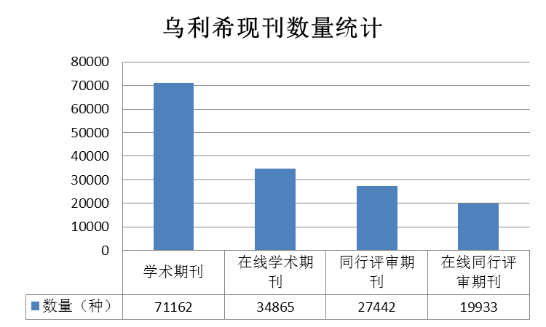
ULRICHS连续出版物数量统计
来源： http://www.ulrichsweb.com [2016-06-27]
Notes:
连续出版物包括（会议录），电子版馆藏：AIP、IEEE、SPIE、ACM、AIAA 、SAE、ASTM、IEE

Slide 10
ULRICHS连续出版物数量统计

Slide 11
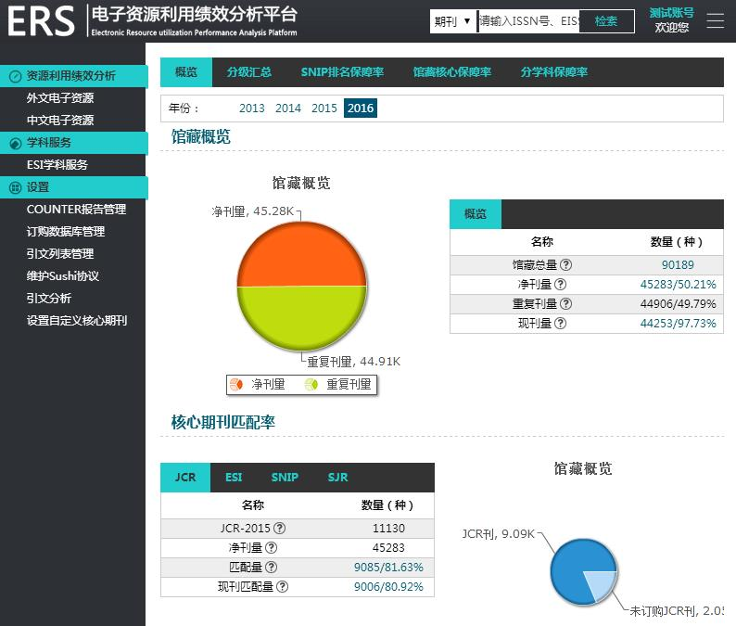
期刊整体馆藏评估
学科分区 | 馆藏期刊合计 | JCR合计 | 占比
No.1 | 213 | 232 | 91.81%
Q1 | 4149 | 4548 | 91.23%
Q2 | 4098 | 4638 | 88.36%
Q3 | 3528 | 4128 | 85.47%
Q4 | 2956 | 4202 | 70.35%
去重共计 | 8942 | 10927 | 81.83%
Notes:
No.1—JCR232个学科排名第一的期刊；Q1-学科排名前25%的期刊。

Slide 12
外文期刊数据库评估-决策矩阵
项目 | 非常满意 | 满意 | 比较满意 | 一般 | 不满意
 | 5分 | 4分 | 3分 | 2分 | 1分
下载成本（，权重0.2） | 前20% | 前20%-前40% | 前40%-前65% | 前65%-前90% | 前90%-前100%
引用成本（权重0.2） | 前20% | 前20%-前40% | 前40%-前65% | 前65%-前90% | 前90%-前100%
单位SNIP成本（ 权重0.2） | 前20% | 前20%-前40% | 前40%-前65% | 前65%-前90% | 前90%-前100%
独有刊比例（权重0.2） | 前20% | 前20%-前40% | 前40%-前65% | 前65%-前90% | 前90%-前100%
永久使用与存档（0.2） | 全部刊(平台永久使用+第三方存档+本地存档) | 全部刊(平台永久使用+第三方存档 ) | 保订刊(平台永久使用+第三方存档 or 本地存档) | 部分数据提供光盘 | 全无

Slide 13
外文期刊数据库评估-决策矩阵评分

Slide 14
SD期刊数据库评估

Slide 15
数据库： | Elsevier ScienceDirect
简介： | 荷兰Elsevier公司的Science Direct 数据库是世界著名的科学文献全文数据库之一，2010年8月，Elsevier公司将ScienceDirect、Scopus以及Scirus整合在一个集成性的检索平台即SciVerse上，...
期刊总数： | 2149
重复率： | 馆藏数量 | 期刊数量 | 非馆藏数量 | 馆藏重复
 | 44473 | 2149 | 1980/92.14% | 169/7.86%
核心期刊匹配 |  | JCR | ESI | SNIP | SJR
 | 来源刊 | 10848 | 11825 | 19034 | 19961
 | 匹配数量 | 1472/13.57% | 1528/12.92% | 1719/9.03% | 1703/8.53%
OA匹配 | OA-2014 | OA期刊 | 非OA期刊 | 非馆藏重复且OA刊
 | 9826 | 2/0.09% | 2147/99.91% | 1/0.05%
下载分析(2013年) | 总下载量 | 有下载期刊数 | 有下载且该数据库独有期刊 | 下载量排名
 | 2992814 | 2056/95.67% | 1889/87.9% | 1
引用分析(2013年) | 总引用量 | 有引用期刊数 | 有引用且该数据库独有期刊 | 引用量排名
 | 72482 | 1361/63.33% | 1265/58.86% | 1
成本分析(2013年) | 单次下载成本 | 单次引用成本 | 下载引用比率
 | 0.86 | 35.32 | 41.29
Notes:
数据库评估报告

Slide 16
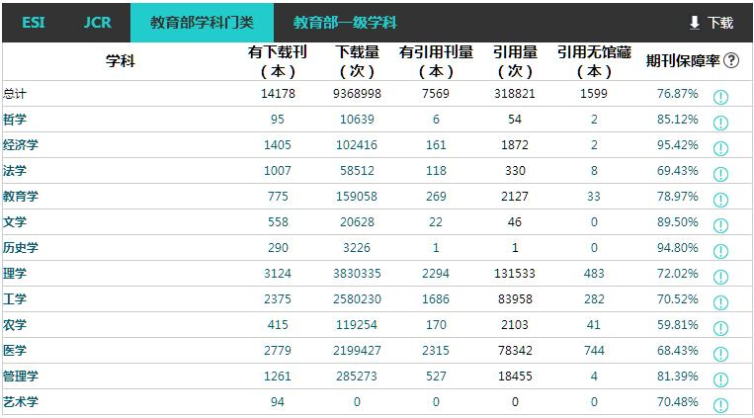
学科资源(下载－引用－馆藏保障) 分析

Slide 17
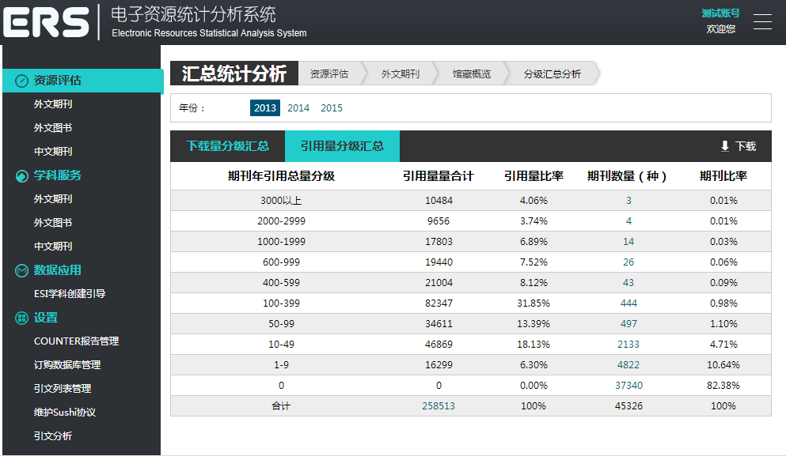
全文下载和引用量分级汇总
期刊利用符合二八法则，80％的利用来自20％的期刊。分级汇总帮助图书馆选“对”资源。

Slide 18
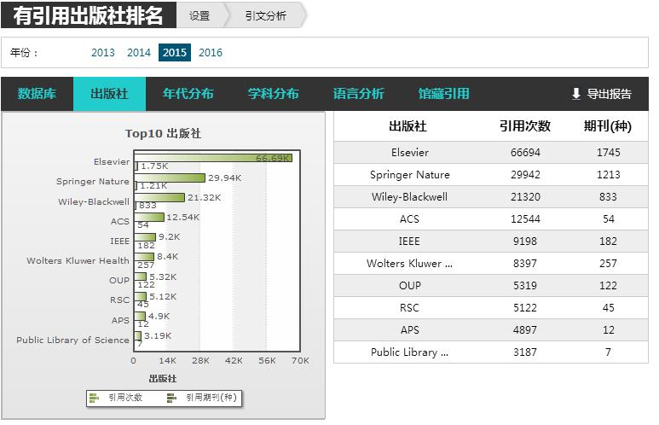
引文统计分析
引文统计比使用统计更精准、可靠，是文献保障支持科研的直接证据。

Slide 19
引用期刊无馆藏出版社汇总
TOP10（共314个出版社）
Elsevier、Wiley、Springer、Taylor平台上有部分刊不在DRAA采购方案内
Publisher | 引用次数 | 引用期刊数
Elsevier | 1773 | 143
Wiley-Blackwell | 1468 | 87
American Medical Association | 744 | 10
Thieme | 383 | 15
Institute of Pure and Applied Physics | 347 | 3
American Scientific Publishers | 342 | 19
Physicians Postgraduate Press, Inc. | 294 | 3
APA | 263 | 30
American Association of Neurological Surgeons | 217 | 7
Portland Press, Ltd. | 183 | 3

Slide 20
期刊引用的2/8律和长尾现象
2011年上交大作者发表论文所引用的期刊8209种、引用次数167652次
80%的引用量是被引20次以上的期刊所贡献的
它们涉及所有引用出版物的18%(1464种)
18%的期刊贡献了80%的引用，与经典文献计量学规律和管理学中的2/8律基本吻合的
引用期刊的长尾现象
引用1次的期刊1927种，占引用期刊的23%
引用2次的期刊1198种，占引用期刊的15%
引用21次以下的期刊6745种，占引用期刊的82%
馆藏期刊保障与文献传递的关系
1784
引用频次
采购常用全文数据库保障及时获取
20
80%引用/1464种
20%的引用/6745种
引用期刊的数量
低引用期刊通过文献传递获取全文

Slide 21
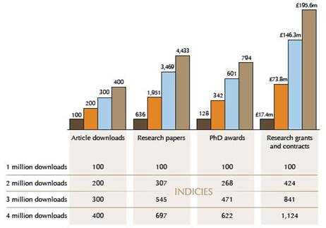
全文下载与科研产出成果的关系
此计算模式 ，量化了全文下载与研究产出成果之间的关系。加倍(百分之百增加) 下载，从一到两百万，在统计上提升更大幅度的研究生产力。 下载量进一步增加时，研究生产力也更强大。 (来源：“E-journals: their use, value and impact” )

Slide 22
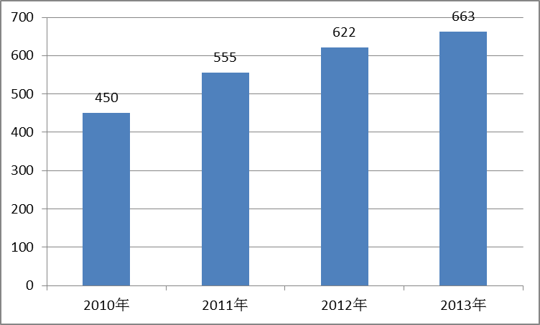
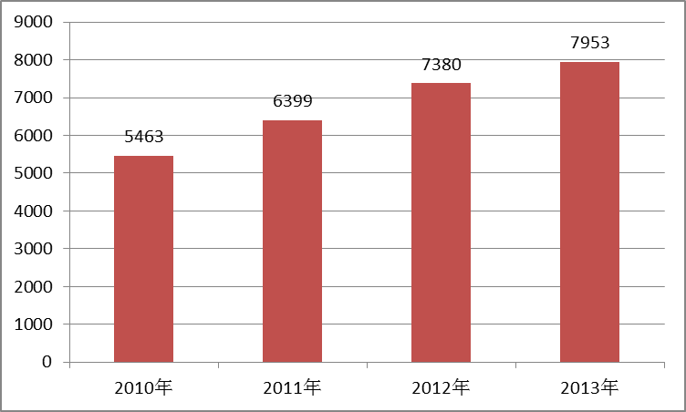
资源建设成效(应用案例)
伴随着资源利用率的逐年上升，我校师生发文数量呈相应规律上升
学科发展与文献利用率基本呈线性相关
（万篇）
（篇）
2010-2013年外文电子资源全文下载量
2010-2013年WoS收录的我校师生发文情况

Slide 23
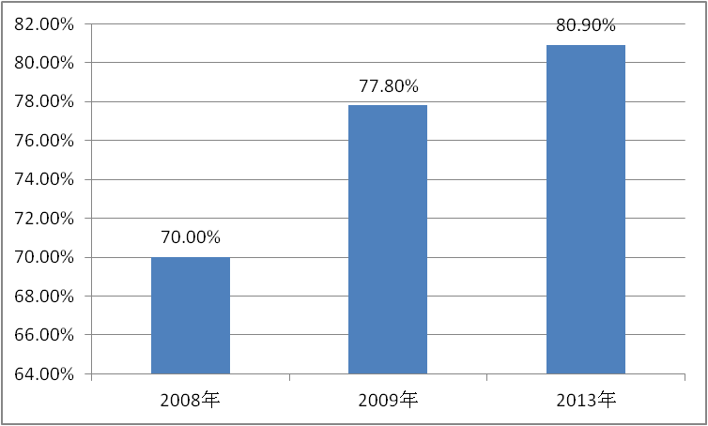
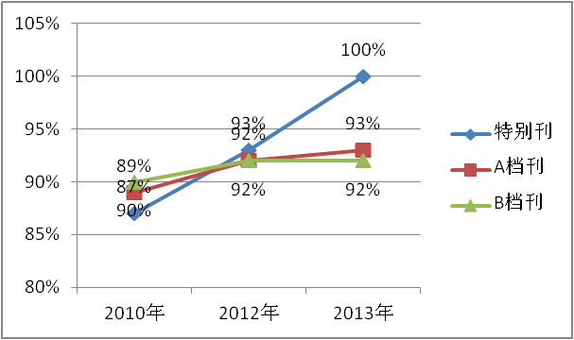
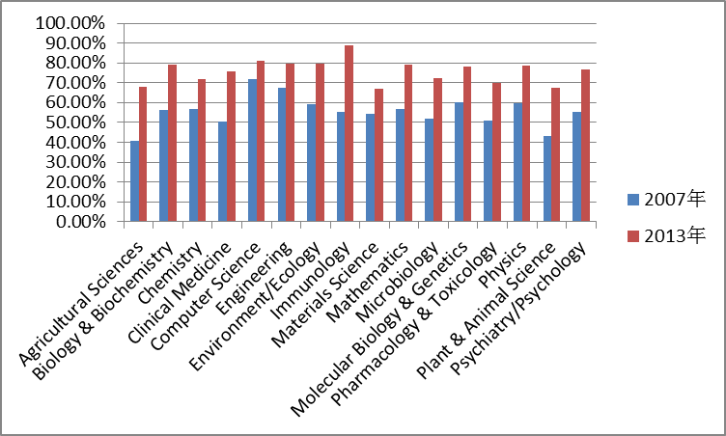
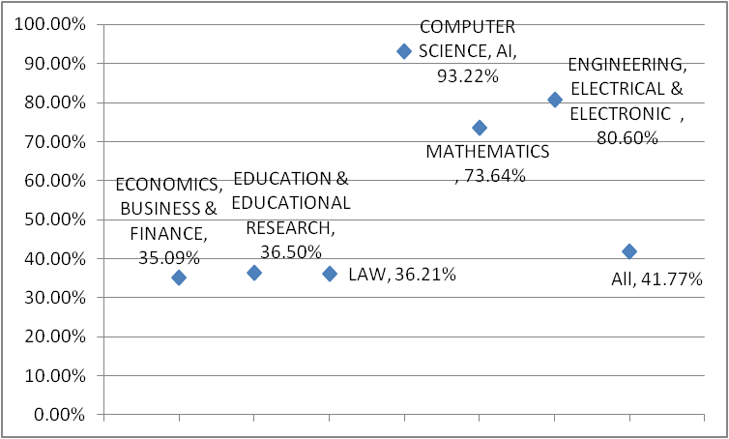
上交大985三期资源建设效益（应用案例）
资源质量提升显著
2010-2013年上海交通大学“A/B档”及特别期刊保障情况
2008-2013年JCR来源刊保障情况
2007-2013年ESI来源刊保障情况
部分学科BkCI学术专著保障情况
Notes:
Book Citation Index（BkCI)，包含在Web of Science中，收录经专家评审的外文学术图书，我校的BkCI图书在自然科学、工程技术学科保障率较高，人文社科保障率低，需要加大投入。

Slide 24
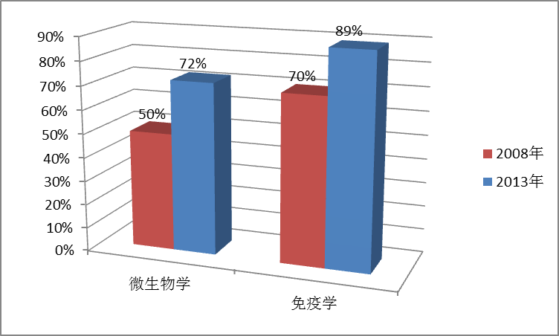
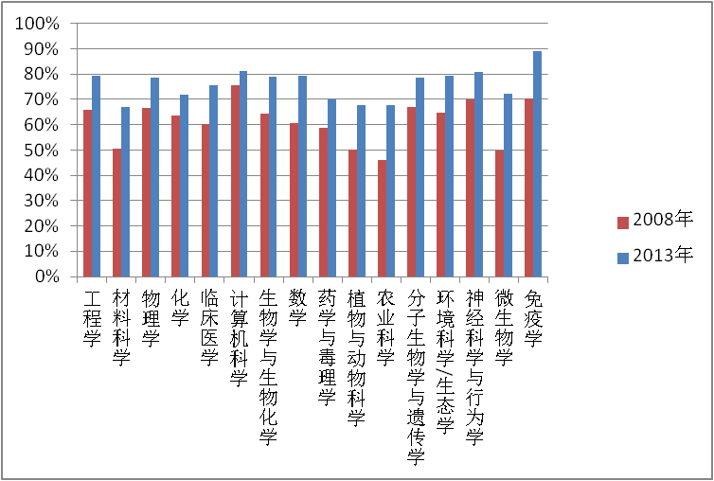
资源建设成效(应用案例)
资源质量提升显著
2008-2013年，我校ESI排名学科从6个增加到16个，所有新增机构的资源保障率均有较大幅度提升
例如：微生物学和免疫学的ESI来源刊资源保障率增幅达到约20%
资源保障率的提升为已有和新增ESI机构排名的学科提供了有力的支撑
2008年6个学科
2008-2013年我校进入ESI排名的16个学科刊保障情况
Notes:
免疫学已经退出ESI

Slide 25
ESI来源刊馆藏保障（2014）
Category name | 馆藏数量 | 来源刊数量 | 保障率
ECONOMICS & BUSINESS | 505 | 542 | 93.17%
SOCIAL SCIENCES, GENERAL | 1659 | 1870 | 88.72%
PHYSICS | 262 | 302 | 86.75%
IMMUNOLOGY | 132 | 153 | 86.27%
NEUROSCIENCE & BEHAVIOR | 279 | 324 | 86.11%
COMPUTER SCIENCE | 318 | 371 | 85.71%
MICROBIOLOGY | 93 | 111 | 83.78%
MOLECULAR BIOLOGY & GENETICS | 247 | 297 | 83.16%
BIOLOGY & BIOCHEMISTRY | 337 | 407 | 82.80%
ENGINEERING | 682 | 827 | 82.47%
MATHEMATICS | 395 | 480 | 82.29%
SPACE SCIENCE | 44 | 54 | 81.48%
ENVIRONMENT/ECOLOGY | 258 | 320 | 80.63%
CLINICAL MEDICINE | 1475 | 1841 | 80.12%
CHEMISTRY | 410 | 514 | 79.77%
PSYCHIATRY/PSYCHOLOGY | 471 | 608 | 77.47%
GEOSCIENCES | 308 | 398 | 77.39%
PHARMACOLOGY & TOXICOLOGY | 204 | 267 | 76.40%
MATERIALS SCIENCE | 252 | 332 | 75.90%
Multidisciplinary | 31 | 41 | 75.61%
AGRICULTURAL SCIENCES | 241 | 328 | 73.48%
PLANT & ANIMAL SCIENCE | 547 | 767 | 71.32%
共计 | 4909 | 5684 | 86.37%

Slide 26
SCOPUS上交大发文、被引年代分布
Year | citations | 发文 | 篇均被引
2014 | 4429 | 9501 | 0.47
2013 | 21208 | 10390 | 2.04
2012 | 43611 | 9531 | 4.58
2011 | 51074 | 8970 | 5.69
2010 | 57351 | 8169 | 7.02
2009 | 66899 | 8294 | 8.07
2008 | 63143 | 7438 | 8.49
2007 | 61119 | 7028 | 8.70
2006 | 56500 | 6299 | 8.97
2005 | 48738 | 5747 | 8.48
2004 | 38519 | 4073 | 9.46
2003 | 24872 | 2330 | 10.67
2002 | 18526 | 1843 | 10.05
2001 | 11523 | 1750 | 6.58
2000 | 9327 | 1169 | 7.98

Slide 27
SCOPUS上交大发文、被引出版社分布
main Publisher | citations | 发文 | 篇均被引 | 被引占比
Elsevier | 203597 | 13895 | 14.65 | 35.75%
Wiley-Blackwell | 39521 | 3270 | 12.09 | 6.94%
Springer | 37434 | 6524 | 5.74 | 6.57%
ACS | 29921 | 1103 | 27.13 | 5.25%
IEEE | 25401 | 1705 | 14.90 | 4.46%
APS | 13283 | 613 | 21.67 | 2.33%
Macmillan | 13011 | 386 | 33.71 | 2.28%
RSC | 10049 | 724 | 13.88 | 1.76%
IoP | 9949 | 1114 | 8.93 | 1.75%
Science Press | 9900 | 2899 | 3.41 | 1.74%
AIP | 7791 | 654 | 11.91 | 1.37%
Taylor & Francis | 7088 | 1319 | 5.37 | 1.24%
Wolters Kluwer Health | 7025 | 670 | 10.49 | 1.23%
Shanghai Jiaotong University Press | 6864 | 5617 | 1.22 | 1.21%
OUP | 6675 | 547 | 12.20 | 1.17%
Public Library of Science | 5098 | 781 | 6.53 | 0.90%
Optical Society of America | 4892 | 433 | 11.30 | 0.86%
National Academy of Sciences | 3169 | 72 | 44.01 | 0.56%
共计（1385个出版社） | 569486 | 75832 | 7.51 | 100.00%

Slide 28
WOS上交大发文、被引年代分布
SOURCEYEAR | TOT_CITES | 发文 | 篇均被引
2014 | 6761 | 8431 | 0.80
2013 | 25414 | 7770 | 3.27
2012 | 44126 | 6391 | 6.90
2011 | 46205 | 5469 | 8.45
2010 | 52418 | 4781 | 10.96
2009 | 56401 | 4416 | 12.77
2008 | 52404 | 3960 | 13.23
2007 | 47617 | 3460 | 13.76
2006 | 43538 | 2895 | 15.04
2005 | 35770 | 2278 | 15.70
2004 | 29237 | 1754 | 16.67

Slide 29
ESI机构Citations Per Paper基线

Slide 30
ESI机构Citations基线比较

Slide 31
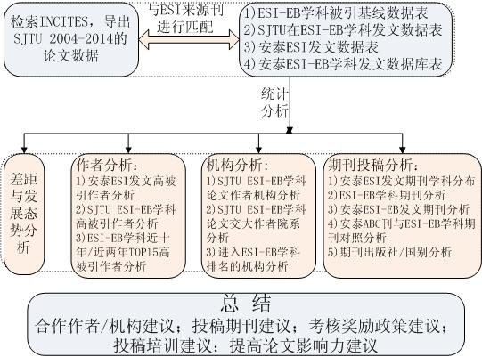
ESI-Economics & Business学科分析报告
上海交通大学ESI-EB学科分析流程图

Slide 32
顶尖期刊文章与被引量的关系
期刊 | 被引合计 | 发文合计 | 篇均被引
Nature Physics | 1388 | 5 | 277.60
SCIENCE | 2976 | 14 | 212.57
LANCET | 3888 | 20 | 194.40
NATURE | 2823 | 15 | 188.20
NEW ENGLAND JOURNAL OF MEDICINE | 1290 | 7 | 184.29
LANCET ONCOLOGY | 1135 | 7 | 162.14
NATURE REVIEWS DRUG DISCOVERY | 139 | 1 | 139.00
PLOS MEDICINE | 138 | 1 | 138.00
TECHNOVATION | 138 | 1 | 138.00
LANCET NEUROLOGY | 132 | 1 | 132.00
NATURE REVIEWS CANCER | 131 | 1 | 131.00
AMERICAN JOURNAL OF RESPIRATORY AND CRITICAL CARE MEDICINE | 236 | 2 | 118.00
JAMA-JOURNAL OF THE AMERICAN MEDICAL ASSOCIATION | 408 | 4 | 102.00
INTERNATIONAL JOURNAL OF APPROXIMATE REASONING | 202 | 2 | 101.00
IMMUNOLOGICAL REVIEWS | 199 | 2 | 99.50
Autophagy | 973 | 10 | 97.30
HUMAN REPRODUCTION UPDATE | 95 | 1 | 95.00
PROGRESS IN ENERGY AND COMBUSTION SCIENCE | 662 | 7 | 94.57
CRITICAL REVIEWS IN ENVIRONMENTAL SCIENCE AND TECHNOLOGY | 181 | 2 | 90.50
NATURE BIOTECHNOLOGY | 176 | 2 | 88.00
上交大2004-2014年发文篇均被引top20期刊

Slide 33
交大高被引文章
Title | Year | Source title | Cited by
Characterization of microRNAs | 2008 | Cell Research | 1209
Observation of a large-gap to | 2009 | Nature Physics | 1154
Global and regional mortality | 2012 | The Lancet | 970
Prevalence of diabetes among | 2010 | New England Journal of Medicine | 913
Inhibition of Hedgehog signal | 2009 | Science | 839
SHEsis, a powerful software p | 2005 | Cell Research | 772
Disability-adjusted life year | 2012 | The Lancet | 747
Erlotinib versus chemotherapy | 2011 | The Lancet Oncology | 733
Observation of electron-antin | 2012 | Physical Review Letters | 722
Second-generation versus firs | 2009 | The Lancet | 717
Guidelines for the use and in | 2012 | Autophagy | 678
On the homotopy analysis meth | 2004 | Applied Mathematics and Computation | 667
A tunable topological insulat | 2009 | Nature | 662
Identification of loci associ | 2008 | Nature Genetics | 560
Controlled Functionalization | 2004 | Journal of the American Chemical Society | 501
Dark matter results from 225 | 2012 | Physical Review Letters | 501
Years lived with disability ( | 2012 | The Lancet | 499
Structural bioinformatics and | 2004 | Current Medicinal Chemistry | 495
Identification and characteri | 2008 | Cancer Research | 470
Effect of single wall carbon | 2005 | Toxicology Letters | 451
上交大2004-2014年高被引论文top20，大部分为与其它机构合作发表

Slide 34
外文图书绩效评估

Slide 35
出版社数量、出版量、均价
数据来源：YBP 2012-2013财年统计
出版社类型 | 数量 | 出版量 | 总价 | 均价
商业出版社 | 1224 | 52696 | $4,887,889.81 | $92.76
大学出版社 | 235 | 11680 | $756,899.41 | $64.80
全部出版社 | 1458 | 64376 | $5,644,789.22 | $87.68

Slide 36
出版社分布
出版社与出版量的二八法则，20%的出版社出版了80%的学术图书。数据来源：YBP 2012-2013财年统计
序号 | Publisher | Profiled Titles | 出版社比例 | 累积出版量 | 出版量比例
1 | SPRINGER | 5195
2 | ROUTLEDGE | 2808
3 | NOVA SCIENCE | 2120
4 | JOHN WILEY | 1632
5 | PALGRAVE MACMILLAN | 1630
6 | OXFORD UNIVERSITY PRESS | 1121
8 | ARTBOOK / D.A.P. | 964
9 | CAMBRIDGE UNIV PRESS | 882
11 | CRC PRESS | 781
14 | ASHGATE | 647 | 0.01 | 20908 | 32.48%
25 | Elsevier Academic Press | 357 |  | 90675
73 | CONTINUUM | 154 | 0.05 | 36635 | 56.91%
291 | DA CAPO | 43 | 0.2 | 53847 | 83.64%
 | 共计1458家 | 64376
Notes:
20%的出版社出版了80%的学术图书

Slide 37
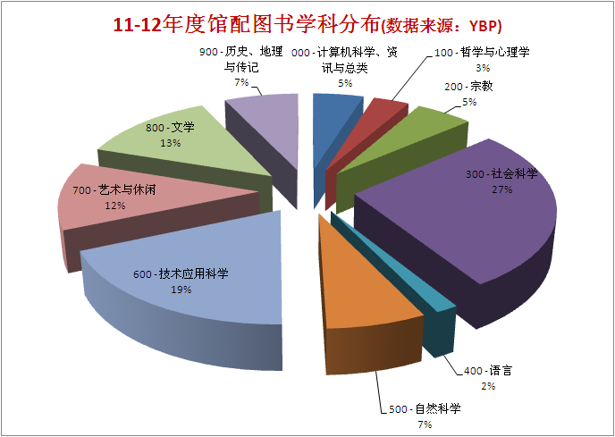
学科分布
按杜威一级分类统计

Slide 38
ARL的图书与期刊成本增长趋势
Notes:
Source: ARL Statistics 2010-11 Association of Research Libraries, Washington, D.C.

Slide 39
ARL图书经费比重
经费高的学校，图书经费比例也高；经费少的学校‘弃书保刊’
University Libraries | Monographs | 专著占资源总经费的比例 | Current Serials | Total Library Materials
Mean | 2,574,673 | 22% | 7,577,613 | 11,596,797
Median | 2,056,586 | 20% | 7,192,136 | 10,274,939
High | 15,345,869 | 39% | 15,015,672 | 39,105,895
Low | 244,960 | 6% | 3,445,792 | 4,073,010
Sum | 290,938,016 | 22% | 856,270,302 | 1,322,034,898
Notes:
Number of Libraries Reporting 113 －ARL 09

Slide 40
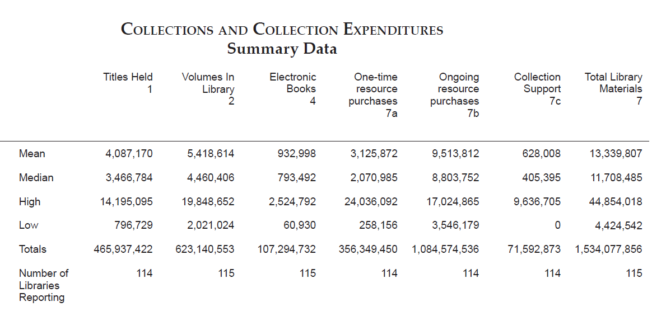
ARL 电子图书经费（来源 ARL STAT 2013-2014)

Slide 41
电子图书的价格模式
数据来源：GOBI³ 系统(Global Online Bibliographic Information)

Slide 42
CALIS与HYO人文社科外文图书比较
注：统计范围：1950-2007出版的外文图书
HYO：Harvard、Yale、Oxford
来源：钟建法.高校人文社科外文图书保障体系建设存在的问题与对策[J].图书情报工作,2010,54(11):10-13. 。

Slide 43
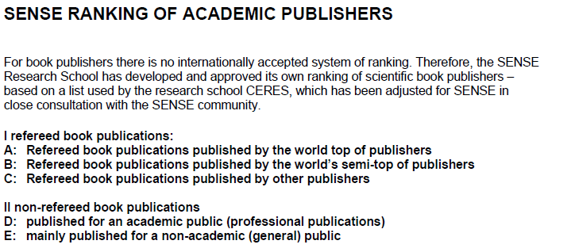
确定核心出版社－根据第3方排名
来源：YBP; SENSE

Slide 44
上交大电子图书统计-截止到2014年
所属数据库 | 购买种数
Cambridge eBooks | 10624
CRCnetbase | 8219
Ebrary | 116832
EBSCO | 9925
Elsevier eMRWs | 132
Elsevier Woodhead | 1158
Emerald | 642
EMS | 113
Knovel | 5363
MyiLibrary | 15435
OSO | 9632
OSO-UPSO | 2660
Palgrave | 12277
RSC | 1123
Springer SBA | 7165
SpringerLink | 43539
Taylor & Francis | 1190
Wiley | 14536
Wiley EMRW | 140
共计 | 260705

Slide 45
核心书目－BkCI的出版社分布(2015)
Publisher | 合计 | 占比
PALGRAVE | 7895 | 13.11%
SPRINGER | 5590 | 9.28%
ROUTLEDGE | 4655 | 7.73%
CAMBRIDGE UNIV PRESS | 4447 | 7.38%
SPRINGER-VERLAG BERLIN | 3817 | 6.34%
EDWARD ELGAR PUBLISHING LTD | 1506 | 2.50%
ELSEVIER ACADEMIC PRESS INC | 1385 | 2.30%
E J BRILL | 1378 | 2.29%
NOVA SCIENCE PUBLISHERS, INC | 1354 | 2.25%
ELSEVIER SCIENCE BV | 1209 | 2.01%
PRINCETON UNIV PRESS | 1148 | 1.91%
BLACKWELL SCIENCE PUBL | 1108 | 1.84%
UNIV CALIFORNIA PRESS | 1099 | 1.82%
ASHGATE PUBLISHING LTD | 1098 | 1.82%
WALTER DE GRUYTER & CO | 1081 | 1.79%
UNIV PENNSYLVANIA PRESS | 819 | 1.36%
HUMANA PRESS INC | 818 | 1.36%
EMERALD GROUP PUBLISHING LTD | 649 | 1.08%
WOODHEAD PUBL LTD | 628 | 1.04%
INFORMATION AGE PUBLISHING-IAP | 609 | 1.01%
共计508个出版社 | 42293/60239 | 70.21%

Slide 46
核心书目－BkCI的学科分布(2015)
WoS Category | 合计 | 占比
History | 4108 | 6.82%
Literary Theory & Criticism | 2840 | 4.71%
Economics | 2810 | 4.66%
Education & Educational Research | 2723 | 4.52%
Political Science | 1865 | 3.10%
International Relations | 1723 | 2.86%
Business | 1665 | 2.76%
Law | 1446 | 2.40%
Philosophy | 1369 | 2.27%
Religion | 1293 | 2.15%
Business, Finance | 952 | 1.58%
Environmental Studies | 852 | 1.41%
Linguistics | 852 | 1.41%
History & Philosophy of Science | 830 | 1.38%
Computer Science, Artificial Intelligence | 810 | 1.34%
Cultural Studies | 809 | 1.34%
Communication | 791 | 1.31%
Mathematics | 785 | 1.30%
Engineering, Electrical & Electronic | 782 | 1.30%
Anthropology | 744 | 1.24%
共计250个学科 | 30049/60239 | 49.88%

Slide 47
Choice Outstanding 2009-2013学科分布
学科 | 合计
North America | 210
English & American | 176
Social & Behavioral Sciences | 163
Economics | 136
U.S. Politics | 122
Religion | 114
Philosophy | 100
Sociology | 96
Humanities | 93
Science & Technology | 91
International Relations | 88
Education | 78
Comparative Politics | 77
Health Sciences | 75
Business, Management & Labor | 71
Psychology | 71
Art & Architecture | 70
Anthropology | 69
Film | 69
Western Europe | 68

Slide 48
Choice Outstanding 2009-2013出版社分布
出版商 | 合计
Oxford University Press | 288
Cambridge University Press | 280
Yale University Press | 165
Princeton University Press | 159
University of Chicago Press | 114
John Wiley | 101
Palgrave Macmillan | 100
Harvard University Press | 86
University of California Press | 81
Rowman & Littlefield | 63
Routledge | 63
Johns Hopkins University Press | 62
Stanford University Press | 50
Springer | 49
Columbia University Press | 45
MIT Press | 44
W W Norton | 41
University of North Carolina Press | 41
Duke University Press | 40
New York University Press | 35

Slide 49
书评
Choice, 美国图书馆协会和研究图书馆分会出版，每年北美出版图书入选7000种。Outstanding Academic Titles约700种图书
http://www.cro2.org/
Book Review Index(Book Review Digest Plus)，H.W.Wilson(EBSCO), 收录来自8000多种期刊的书评。
Science，每年发表200~300篇
Web of Science，Book Review(限定文献类型检索）

Slide 50
绩效评估－满意度调查
来源：“985工程”三期绩效评估项目组《上海交通大学“985工程”三期创新型文献信息服务体系及特色资源建设中期试评估报告》
共回收有效问卷1,861份；访谈师生50余人。
有25.3%的师生不同意或不太同意图书馆的藏书能够满足用户需求，这一比例比电子期刊高出近10%，说明我校在图书资源建设方面还有一定的提升空间。
调查项目 | 完全 同意 | 基本 同意 | 不太 同意 | 不 同意 | 不 清楚 | 认同 率
图书馆的电子期刊能够满足用户需求 | 20.6% | 58.8% | 13.7% | 2.6% | 4.4% | 79.4%
图书馆的藏书能够满足用户需求 | 17.4% | 55.9% | 20.5% | 4.8% | 1.4% | 73.3%

Slide 51
绩效评估－BkCI核心书目保障率(2012-09)
根据BkCI学科收录图书数量排序，人文学科保障率低、自然科学、工程技术学科保障率高
BkCI学科 | 收录数量 | 馆藏数量 | 比例
HISTORY | 1986 | 442 | 22.26%
ECONOMICS | 1675 | 529 | 31.58%
EDUCATION & EDUCATIONAL RESEARCH | 1496 | 546 | 36.50%
LITERARY THEORY & CRITICISM | 1374 | 269 | 19.58%
INTERNATIONAL RELATIONS | 1026 | 234 | 22.81%
BUSINESS | 1003 | 390 | 38.88%
POLITICAL SCIENCE | 968 | 254 | 26.24%
PHILOSOPHY | 679 | 254 | 37.41%
LAW | 671 | 243 | 36.21%
COMPUTER SCIENCE, AI | 634 | 591 | 93.22%
RELIGION | 548 | 152 | 27.74%
AREA STUDIES | 517 | 99 | 19.15%
BUSINESS, FINANCE | 505 | 198 | 39.21%
MATHEMATICS | 497 | 366 | 73.64%
ENGINEERING, ELECTRICAL & ELECTRONIC | 469 | 378 | 80.60%
共计（291个学科） | 32731 | 13673 | 41.77%

Slide 52
绩效评估－BkCI核心书目保障率(2014-04)
近二年，核心书目保障率提升12%，人文社科馆藏提升明显。
BkCI学科 | 收录数量 | 馆藏数量 | 比例
HISTORY | 3280 | 1728 | 52.68%
ECONOMICS | 2129 | 1094 | 51.39%
POLITICAL SCIENCE | 2106 | 1149 | 54.56%
EDUCATION & EDUCATIONAL RESEARCH | 1957 | 911 | 46.55%
LITERARY THEORY & CRITICISM | 1776 | 1071 | 60.30%
INTERNATIONAL RELATIONS | 1264 | 610 | 48.26%
LAW | 1236 | 499 | 40.37%
RELIGION | 1224 | 498 | 40.69%
PHILOSOPHY | 1123 | 596 | 53.07%
BUSINESS | 1058 | 512 | 48.39%
MATHEMATICS | 707 | 546 | 77.23%
SOCIOLOGY | 704 | 343 | 48.72%
LINGUISTICS | 687 | 416 | 60.55%
HISTORY & PHILOSOPHY OF SCIENCE | 633 | 400 | 63.19%
BUSINESS, FINANCE | 628 | 312 | 49.68%
ENGINEERING, ELECTRICAL & ELECTRONIC | 600 | 423 | 70.50%
COMPUTER SCIENCE, ARTIFICIAL INTE. | 563 | 513 | 91.12%
共计（250个学科） | 50094 | 26760 | 53.42%

Slide 53
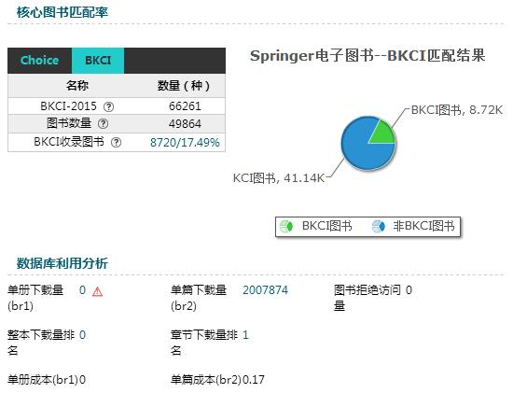
Springer ebook评估-BkCI匹配
Notes:
馆藏数量不完整

Slide 54
Ebrary AC评估-Choice Outstanding Title匹配
Notes:
馆藏数量不完整

Slide 55
电子图书采购模式
买断
Netlibrary、Myilbrary、酶学方法…（CALIS－DRAA）
Springer、Palgrave、CBO、OSO…（上海集团）
租用
Ebrary Academic Complete
Knovel
DDA
出版社DDA(EBA-Evidence Based Acquisition; UBCM-Usage Based Collection Management)
集成商DDA—Ebrary、EBL、Dawson
Elsevier eMRW、Wiely eMRW、CRC NetBasce（单馆）
Notes:
图书数量：Netlibrary 1.3种、Myilbrary 1.5万种
Springer 4.5万种、Palgrave1.3万种、CBO (Cambrdige book online)1万种、OSO（Oxford Scholarship Online) 1万种
Ebrary Academic Complete 11万种、Knove5千种
出版社DDA 1.5万种
集成商DDA—Ebrary 49万种
Demand-driven acquisition，DDA
patron-driven acquisition，PDA
DDA( Demand-Driven Acquisition )

Slide 56
Are books underperforming library assets?
2004-09 Brown University Library readers used 22% of bought print titles more than twice, 12% twice and 26% once. 40% of titles were never used!
Pittsburg University Library (40% of titles never used) found that books not used in the first 2 years had a 25% chance of ever being used. Books not used in the first 6 years have a 2% chance of ever being used
At ARLs, 56% of books never leave the stacks!

Slide 57
集成商DDA－ebrary
项目要点
收录图书492027种、年新书增长约6万种
优点
覆盖大部分主流学术出版社、覆盖BkCI的64%
缺点
有DRM和并发用户限制
取消短期借阅
第一批经费设定40万
与Ebrary Academic Complete同一平台，不收平台费
可按册筛选高购买意向的图书
经费无法控制，经费用完，需追加经费
Notes:
Short-Term Loans：1天(约10%单价)，1周(约15%单价)

Slide 58
Ebrary PDA(用户驱动采购）电子书
有并发用户限制的PDA图书，请务必先浏览目录，确定这本书是否需要阅读。阅读10分钟正文、打印、拷贝、下载会触发购买。

Slide 59
Ebrary订阅电子书
无并发用户限制的订阅图书，读者可以任意使用

Slide 60
Ebrary PDA项目总结
2015年9月，投入经费40万人民币，查重筛选后上线的图书约32万册，到2016年1月初，经费用完。PDA项目上线4个多月具体情况如下：
从触发订购的书来看，主要都是一流学术出版社的书
共计触发购买340种书，平均183美元一种书（其中有多套医学类的高价参考工具书）
共计1078个sessions,平均一本书访问3次
共计浏览12497页，平均一本书浏览37页
共计打印46487页，平均一本书打印136页

Slide 61
中文资源绩效评估

Slide 62
中文期刊绩效评估－核心资源保障率

Slide 63
中文期刊馆藏概览

Slide 64
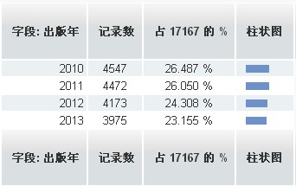
中文论文下载量及发文量
统计项目 | 2010年 | 2011年 | 2012年 | 2013年
中文数据库下载量（万篇） | 890 | 737 | 699 | 699
外文数据库下载量（万篇） | 450 | 555 | 622 | 663
共计（万篇） | 1,340 | 1,292 | 1,321 | 1,362
CSCD交大发文统计

Slide 65
敬请批评指正！
huangdi@sjtu.edu.cn 13641717070

